Slide 1
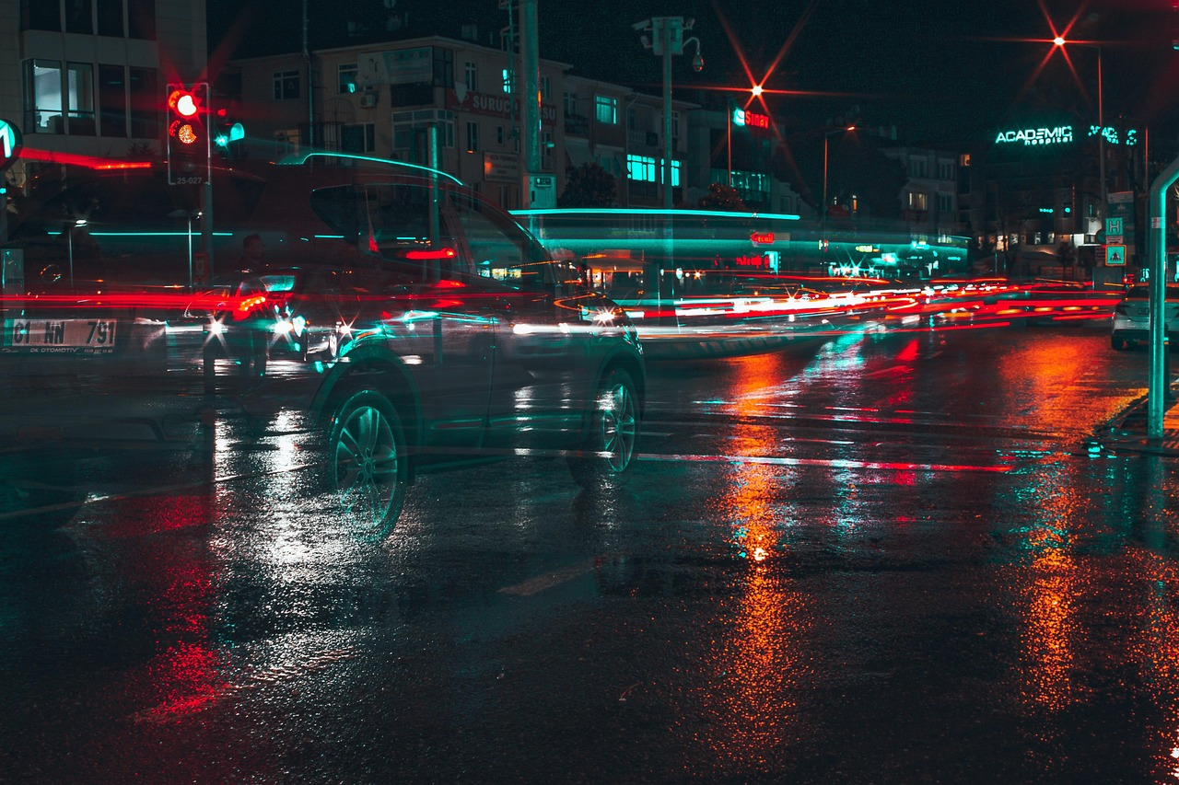
Moдул 3
Изкуствен интелект в транспорта
www.sustainvet.eu

Slide 2
Contents
01
Част 1- Въведение
02
Част 2- Предизвикателствата пред транспорта в днешно време
03
Част 3- Как изкуственият интелект може да подпомогне транспорта?
04
Част 4- Да бъдем винаги една крачка напред
05
Част 5- Графичен преглед на възможните пресечни точки между 4-те сектора

Slide 3

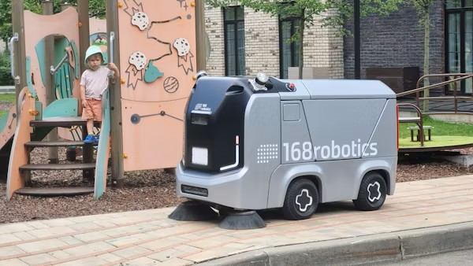
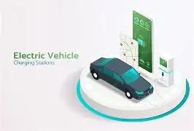
Цели на обучението
Основни концепции и интеграция
В този модул участниците ще разгледат как изкуственият интелект променя транспортния сектор и защо той е станал неразделна част от съвременното транспортно образование и операции.
Участниците ще:
•Разберат основните концепции на приложенията на изкуствения интелект в транспортните системи, включително автономните превозни средства, управлението на трафика, оптимизацията на логистиката и предвидителната поддръжка.
•Научат практически подходи за интегриране на инструменти за изкуствен интелект в планирането, операциите и управлението на безопасността в транспорта.

Slide 4
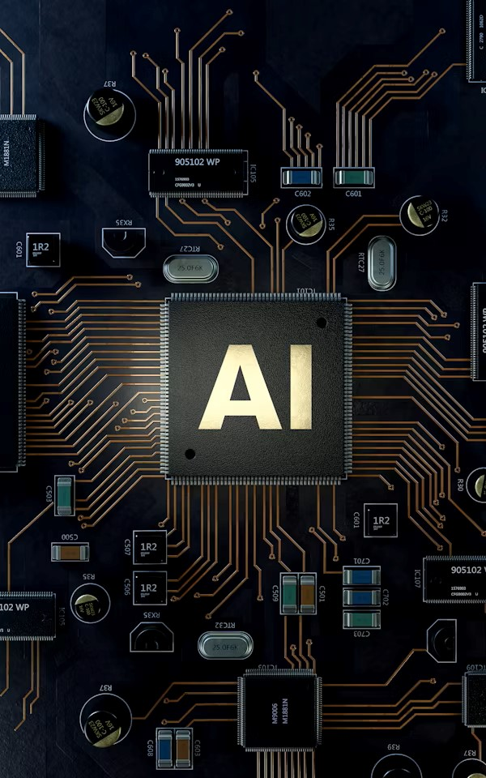
Учебни цели
Етика и въздействие
•Разгледайте етичните аспекти, характерни за изкуствения интелект в транспорта, включително отговорността за безопасността, защитата на личните данни, алгоритмичната пристрастност и социалната справедливост.
•Открийте как изкуственият интелект може да подобри ефективността на транспорта, да намали въздействието върху околната среда, да повиши безопасността и да създаде нови възможности за кариерно развитие.
•Придобийте практически познания за инструментите за изкуствен интелект, които професионалистите в транспортния сектор могат уверено да прилагат в реални ситуации.

Slide 5
01
Част 1
Въведение

Slide 6
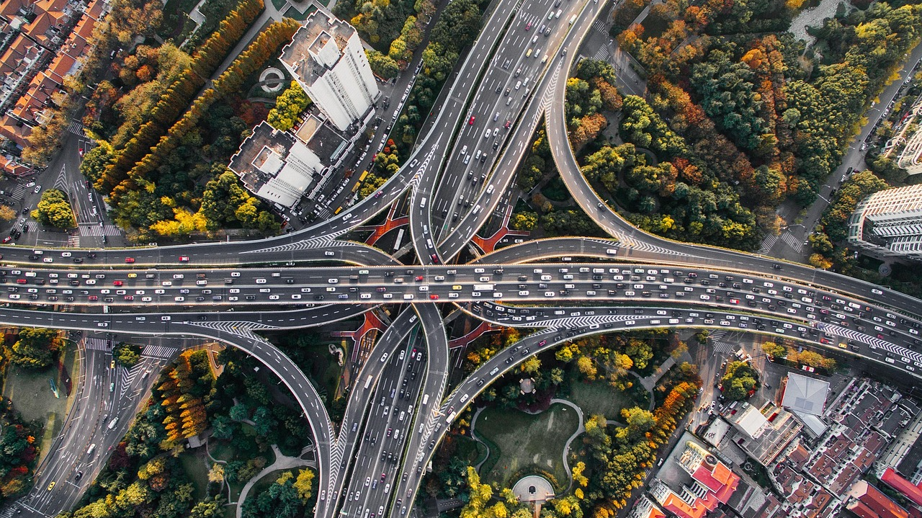
„Бъдещето на транспорта не се състои само в по-бързото придвижване – то е свързано с по-разумно, по-безопасно и по-устойчиво придвижване. Изкуственият интелект е компасът, който ще ни води към тази цел.“

Slide 7
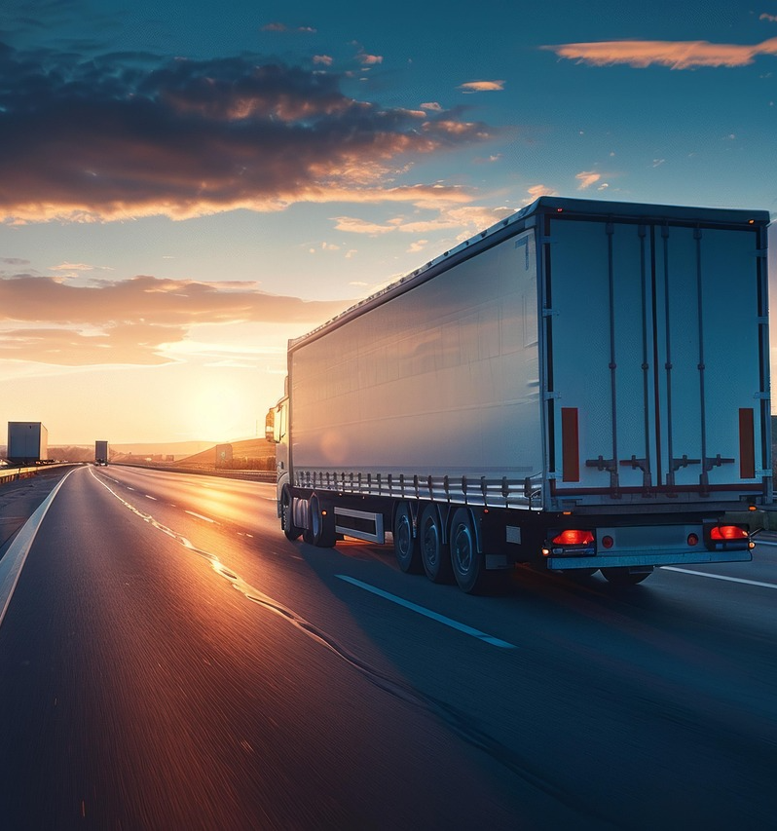
Защо изкуствен интелект в транспорта?
Изкуственият интелект предлага решения, които променят из основи
Транспортният сектор е изправен пред безпрецедентни предизвикателства: нарастваща урбанизация, натискът от климатичните промени, опасения за безопасността и търсенето на ефективна мобилност. ‍Изкуственият интелект дава възможност на транспортните системи да обработват огромни количества данни в реално време от превозни средства, инфраструктура, модели на движението и сензори за околната среда. Това позволява интелигентно вземане на решения, което преди беше невъзможно. Ключови фактори: • Безопасност: ИИ може да предвижда и предотвратява инциденти чрез усъвършенствани системи за подпомагане на водача и предвидима поддръжка.
• Ефективност: Алгоритмите за оптимизация намаляват задръстванията, разхода на гориво и времето за доставка. • Устойчивост: Интелигентното маршрутизиране и управление на трафика свеждат до минимум въздействието върху околната среда.
• Достъпност: Автономните превозни средства обещават мобилност за възрастните хора и хората с увреждания.

Slide 8
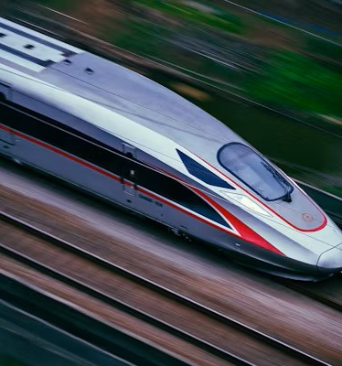
Защо изкуствен интелект в транспорта?
Преходът към прогнозиране:
Еволюцията на интелигентния транспорт... Транспортът винаги е бил свързан с връзките – превозването на хора и стоки от точка А до точка Б. Но съвременните транспортни системи се превръщат в интелигентни мрежи, които непрекъснато се учат, адаптират и оптимизират...
От реактивен към прогнозиращ: Традиционният транспорт разчита на графици и фиксирани планове. Транспортът, подпомаган от изкуствен интелект, предвижда търсенето, прогнозира смущенията и проактивно се адаптира към променящите се условия в реално време.

Slide 9
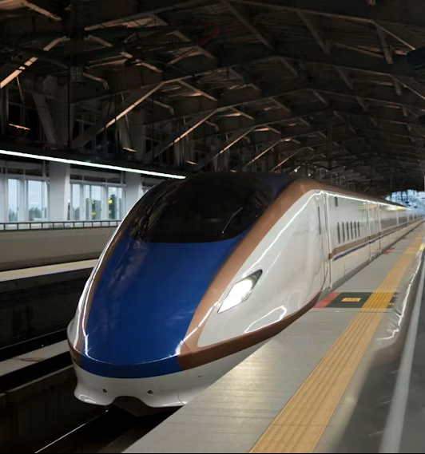
Защо изкуствен интелект в транспорта?
Въздействие в реалния свят
•Железопътните оператори използват изкуствен интелект, за да предсказват повреди в оборудването, преди те да възникнат.
•Логистичните компании оптимизират маршрутите за доставка, което спестява милиони от разходи за гориво.
•Градовете намаляват задръстванията с 20–30% чрез управление на светофарите с помощта на изкуствен интелект.
•Автономните превозни средства вече се използват в контролирана среда, като се учат от милиарди километри данни за шофиране.
•Човешкият фактор: изкуственият интелект не замества професионалистите в транспорта – той им предоставя по-добри инструменти, по-задълбочени познания и възможност да се фокусират върху стратегически решения, докато автоматизацията се занимава с рутинните задачи.

Slide 10
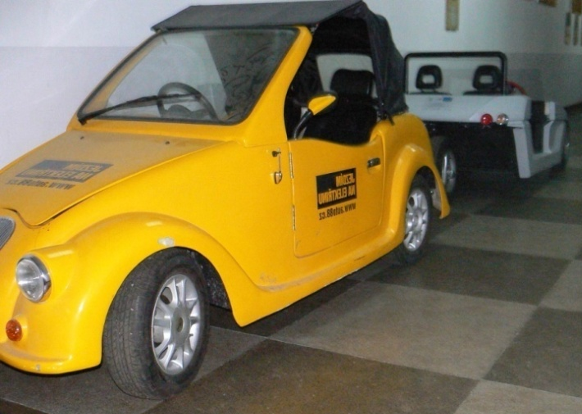
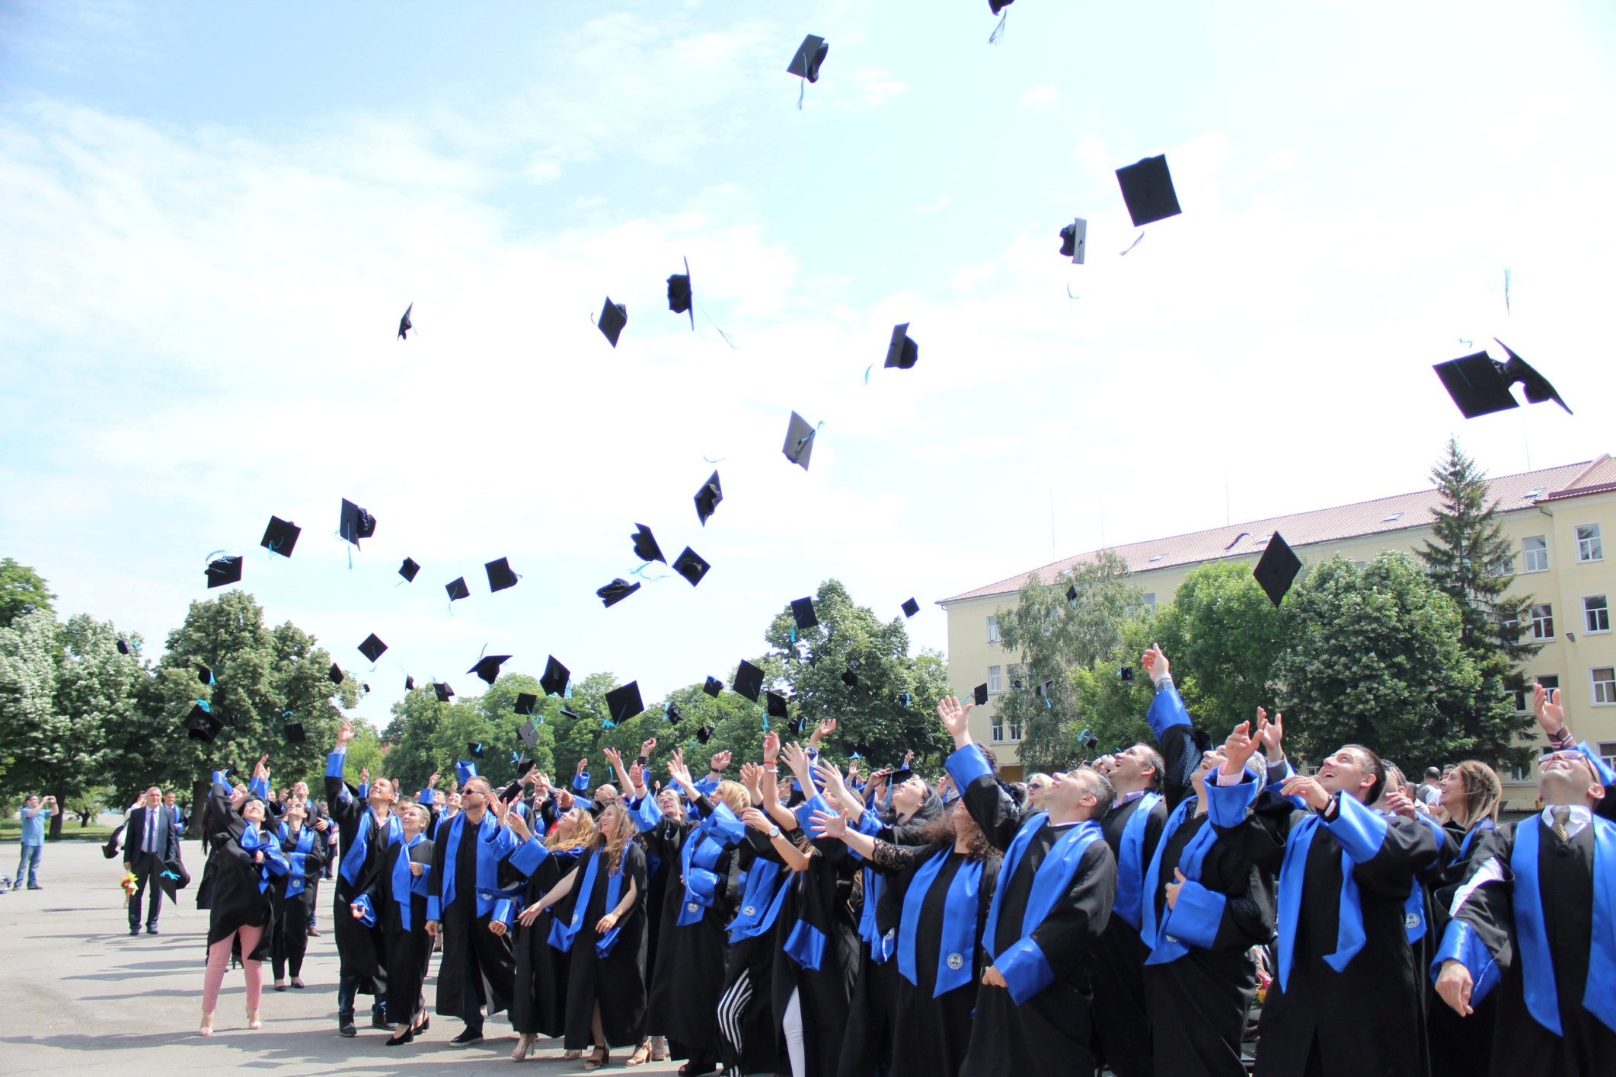
Транспортният сектор на кръстопът
Намираме се в ключов момент от историята на транспорта. Решенията, които вземаме днес относно интегрирането на изкуствения интелект, ще определят облика на мобилността за идните поколения. ВТУ Тодор Каблешков подготвя студентите не само да използват тези технологии, но и да ръководят тяхното отговорно разработване и внедряване.
Специалистите в транспортния сектор трябва да разбират както възможностите, така и ограниченията на изкуствения интелект, за да гарантират, че технологичният напредък служи на човешките нужди, безопасността и екологичната устойчивост. Този модул ви предоставя тези важни знания.

Slide 11
02
Част 2
Предизвикателствата пред транспорта в днешно време

Slide 12
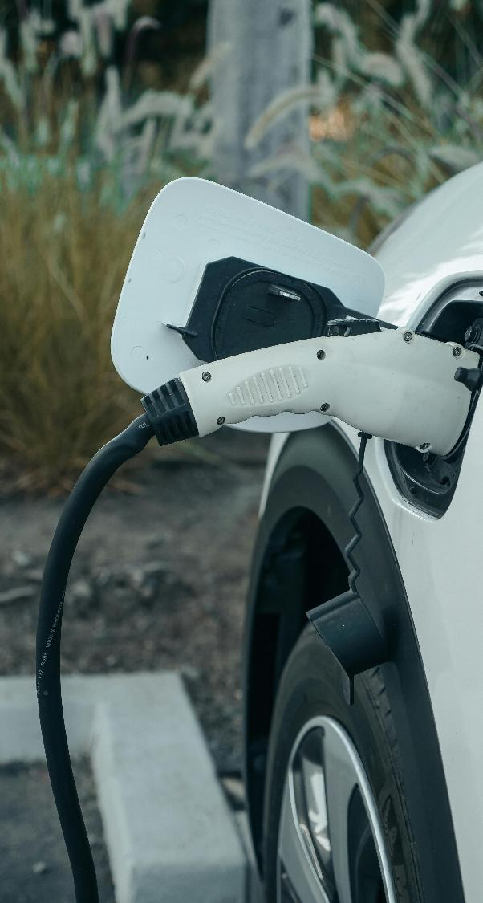
Основните предизвикателства пред съвременния транспорт :
Околна среда/градска среда (задръствания, емисии)
01
Пътните задръствания в градовете, въглеродните емисии и замърсяването на въздуха, последиците от климатичните промени, енергопотреблението в транспорта и шумовото замърсяване
Безопасност/Сигурност (инциденти, заплахи)
02
Пътни инциденти и смъртни случаи (1,35 млн. смъртни случая годишно – СЗО), човешката грешка като основна причина (94 % от инцидентите), кражби на превозни средства и сигурността на товарите, заплахи за киберсигурността при свързаните превозни средства, уязвимост на инфраструктурата и забавяния при реагирането при извънредни ситуации
Инфраструктура/Оперативна дейност (ефективност, капацитет)
03
Остаряваща транспортна инфраструктура и натрупани закъснения в поддръжката, неадекватни системи за обществен транспорт, слаба интермодална свързаност, неефективно планиране на маршрутите и разпределение на ресурсите, недостиг на шофьори в товарния и обществения транспорт, предизвикателства при доставките „последната миля“, прекъсвания и закъснения във веригата на доставки, както и високи оперативни разходи

Slide 13
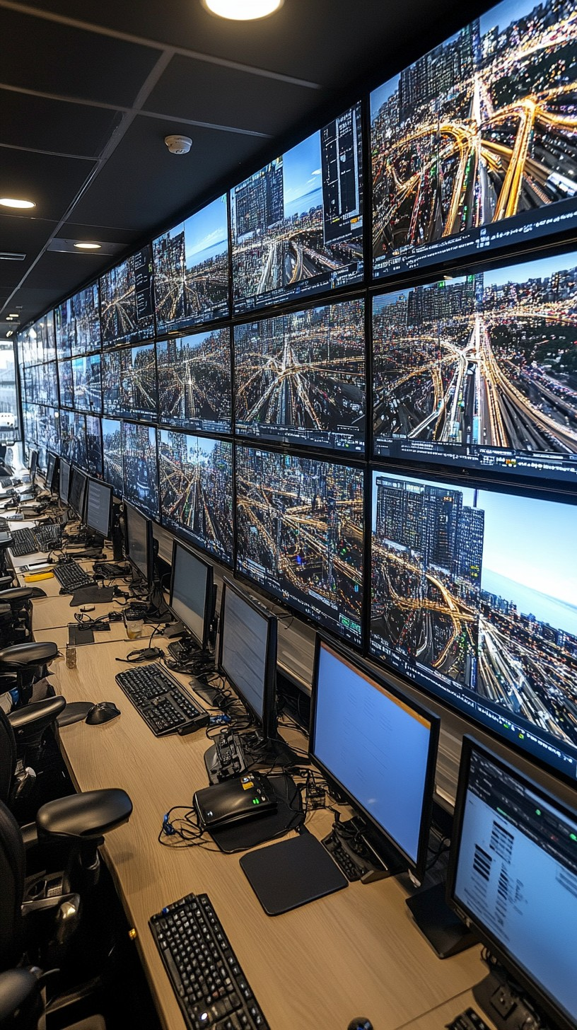
Започнете с малки, но целенасочени стъпки
01
Да се съсредоточим върху най-неотложните предизвикателства: местата с най-голямо задръстване, зоните с висока аварийност или инфраструктурните пречки, където изкуственият интелект може да има незабавен ефект.
Използвайте аналитичните данни
02
Използвайте инструменти за изкуствен интелект, които анализират данни за трафика в реално време, тенденциите при пътнотранспортните произшествия и емисиите, за да се разработват транспортни решения, основани на факти.
Дайте предимство на мащабируемите решения
03
Изберете приложения за изкуствен интелект, които могат да започнат в малък мащаб (пилотни проекти), но да се разширяват в мрежи, градове или региони, за да се постигне максимална ефективност.

Slide 14
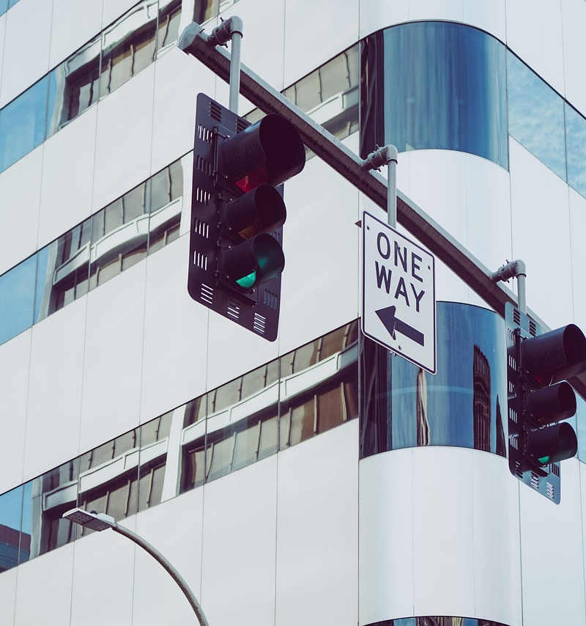
Предизвикателствата пред транспорта в днешно време
Предизвикателството, свързано с данните в транспорта.
Съвременният транспорт генерира огромни количества данни – от GPS-устройства за проследяване до сензори за трафика, от диагностика на превозните средства до потоците от пътници. Въпреки това по-голямата част от тези данни остава недоизползвана...
Проблемът: Транспортните оператори събират ежедневно терабайти информация, но не разполагат с инструменти, с които да извличат полезни заключения достатъчно бързо, за да имат значение. Докато чрез традиционния анализ бъдат идентифицирани тенденциите, моментът за намеса вече е отминал.

Slide 15
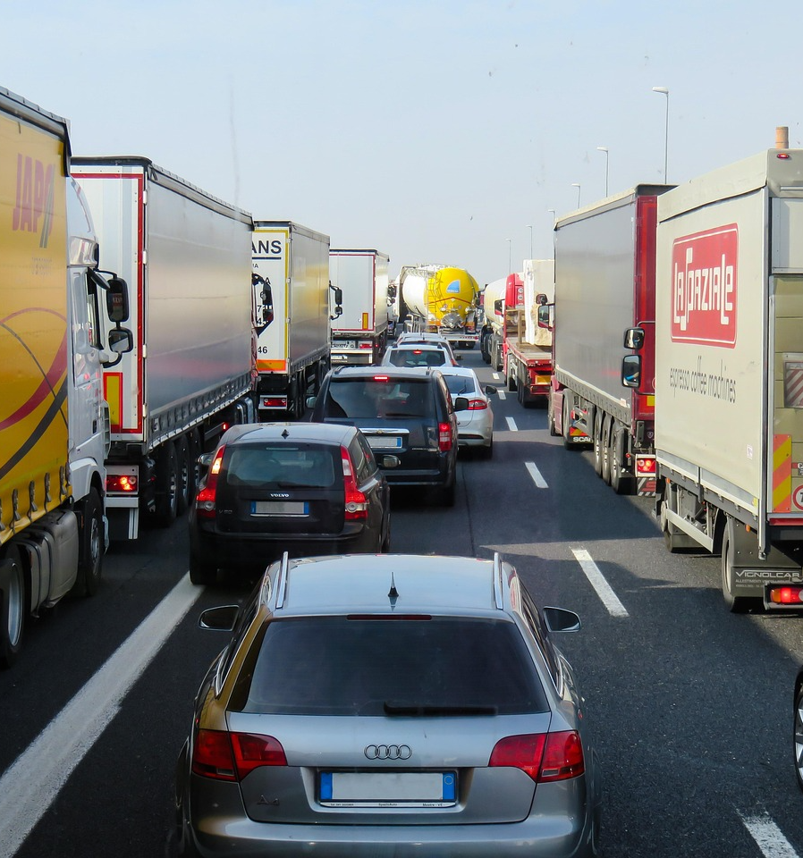
Предизвикателствата пред транспорта в днешно време
Защо това е важно:
• Забавените реакции при пътни инциденти водят до часове наред задръствания.
• Проблемите с поддръжката остават незабелязани, докато не настъпи катастрофална повреда.
• Неефективните маршрути водят до разхищаване на гориво и увеличаване на емисиите.
• Планирането на капацитета въз основа на остарели данни води до несъответствия в обслужването.
• Възможността: Именно в това изкуственият интелект се отличава – обработката на сложни, динамични данни в реално време, за да се осигурят незабавни и интелигентни реакции. Транспортният сектор разполага с данните; изкуственият интелект осигурява интелигентността за ефективното им използване.

Slide 16
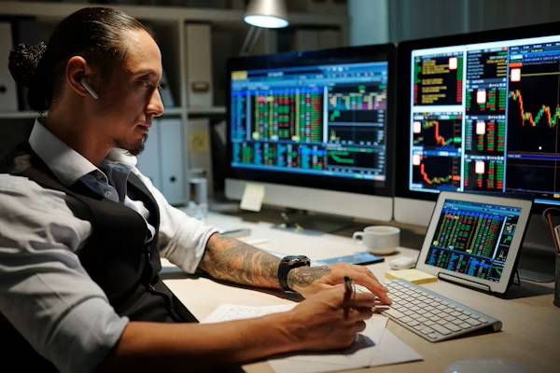
Част 2
•Недостиг на квалифицирани кадри и трансформация на работната сила:
Транспортният сектор е изправен пред сериозно предизвикателство:
уменията, необходими за транспортните системи на бъдещето, се различават значително от тези, с които е изградена инфраструктурата от миналото.
•Недостиг на специалисти, които съчетават експертни познания в областта на транспорта с компетентност в областта на изкуствения интелект.

Slide 17
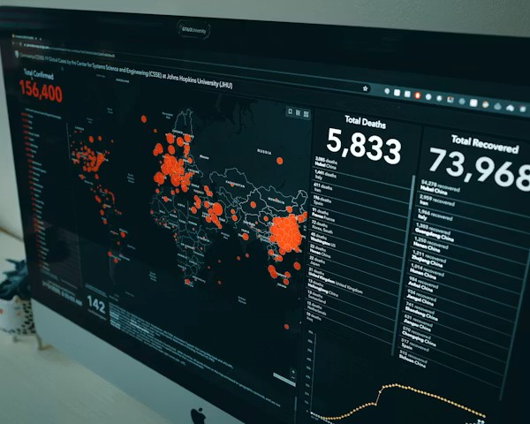
Част 2
Образователна необходимост:
Учебните заведения в областта на транспорта, като Висшето училище по транспорт „Тодор Каблешков“, трябва да развиват учебните си програми, за да подготвят студентите за транспортни системи, интегриращи изкуствен интелект. Това не означава, че всеки ще стане специалист по данни, но всички професионалисти в транспортния сектор се нуждаят от познания в областта на изкуствения интелект, за да работят ефективно в съвременната среда.
•Как можем да вземаме критични решения, когато ИИ дава препоръки?
Тези въпроси са в основата на разработването на този модул.

Slide 18
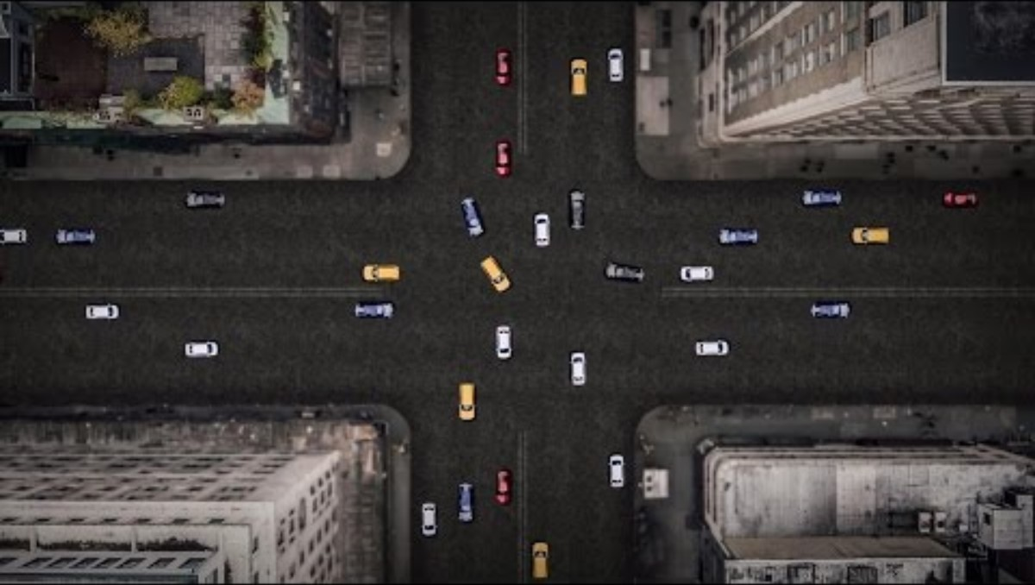
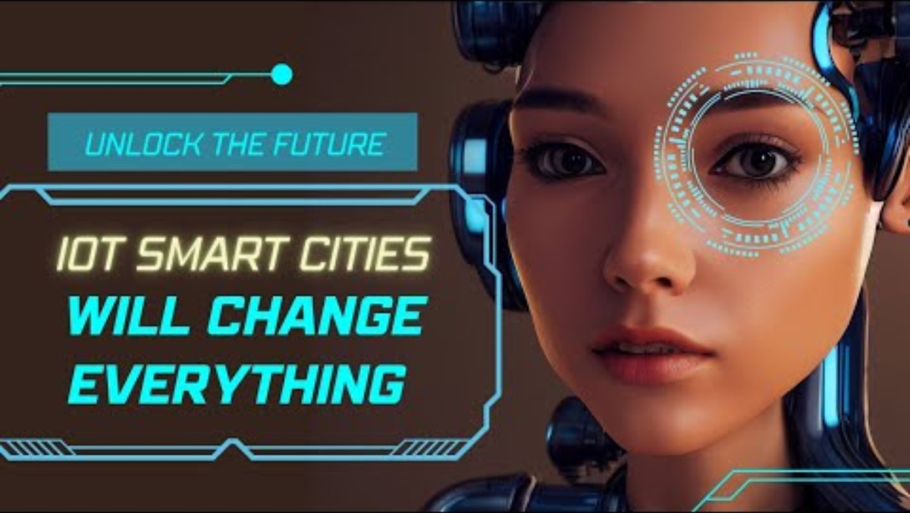
Видео 1 & 2
За модул 2 (Предизвикателства) – Интелигентни градове и управление на трафика чрез изкуствен интелект
Видео 1: „Как би изглеждал един свят без шофьори“ (TED Talk)
Връзка: https://www.ted.com/talks/wanis_kabbaj_what_a_driverless_world_could_look_like
Продължителност: 11:31 минути
Съдържание: Експертът по транспорт Ванис Кабадж обяснява предизвикателствата, свързани с трафика, и предлага решения, базирани на изкуствен интелект, включително модулни автобуси, летящи таксита и висящи магнитни капсули. Чудесно за представяне на проблема и въвеждане на бъдещи решения.
Видео 2: „Ролята на Интернет на нещата (IoT) в интелигентните градове“ – TechNation
Връзка: https://www.youtube.com/watch?v=cEGjB7NaPCw
Продължителност: 10:02 минути
Съдържание: Фокусира се върху инфраструктурата на интелигентните градове и интегрирането на Интернет на нещата (IoT) в системите за управление на трафика.

Slide 19
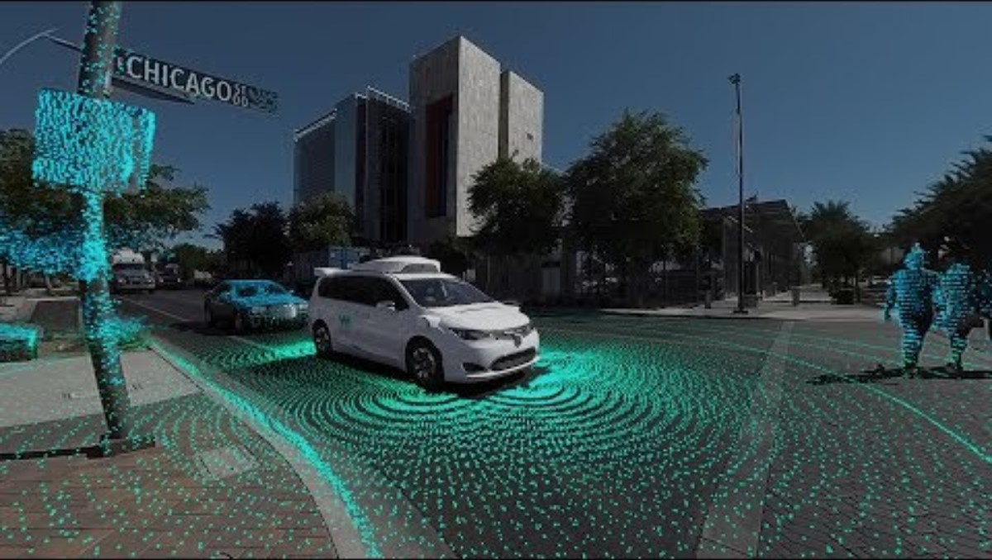
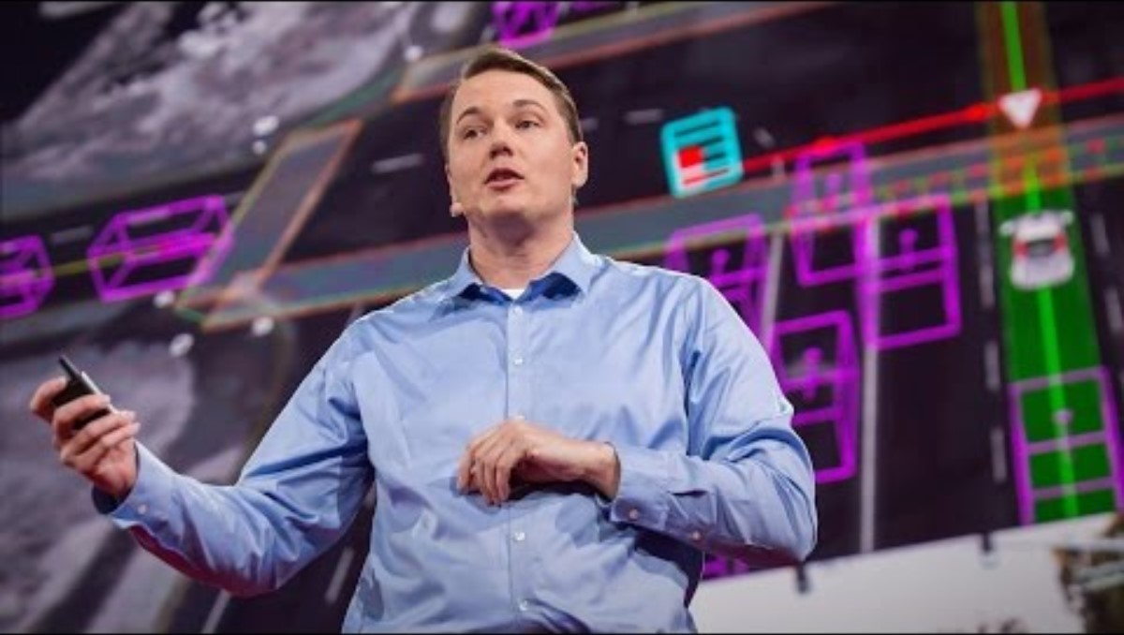
Видео 3 & 4
За модул 3 (AI решения) – Автономни превозни средства и изкуствен интелект
Видео 3: „Waymo 360° Experience: Най-опитният шофьор в света“
Връзка: https://www.youtube.com/watch?v=B8R148hFxPw
Продължителност: 3:36 минути
Съдържание: Завладяваща 360° гледка, показваща как изкуственият интелект на Waymo вижда пътя, използвайки LIDAR, радар, камери и компютърно зрение, за да предвижда движението и да взема решения. Ключови акценти: •Показва изкуствен интелект в действие в реалния свят. •Демонстрира как автономните превозни средства откриват обекти на разстояние до 300 ярда. •Заснето във Финикс, Аризона, показващо реалното приложение. Визуализация на изкуствения интелект, решаващ транспортни предизвикателства.
Видео 4: „Как безпилотната кола вижда пътя“ – Крис Урмсън (TED Talk)
Връзка: https://www.ted.com/talks/chris_urmson_how_a_driverless_car_sees_the_road
Продължителност: 15:29 минути
Съдържание: Бившият ръководител на програмата за самоуправляващи се автомобили на Google (сега Waymo) показва впечатляващи кадри за това как автомобилите вземат автономни решения.

Slide 20
03
Част 3
Как изкуственият интелект може да подпомогне транспорта?

Slide 21

Приложения на изкуствения интелект в различните видове транспорт
Изкуственият интелект не е единична технология, а цяло семейство от инструменти и техники, които могат да се прилагат в цялата транспортна екосистема. В тази единица се разглеждат конкретни приложения в различни транспортни области. Ключови области на приложение:
• Автономни и свързани превозни средства
• Интелигентни системи за управление на трафика
• Предвидителна поддръжка и управление на активи
• Логистика и оптимизация на маршрути
• Анализ на безопасността и прогнозиране на инциденти
• Прогнозиране на търсенето и планиране на капацитета Всяко приложение демонстрира как ИИ превръща данните в решения, моделите в прогнози, а реактивните системи в проактивна интелигентност.

Slide 22
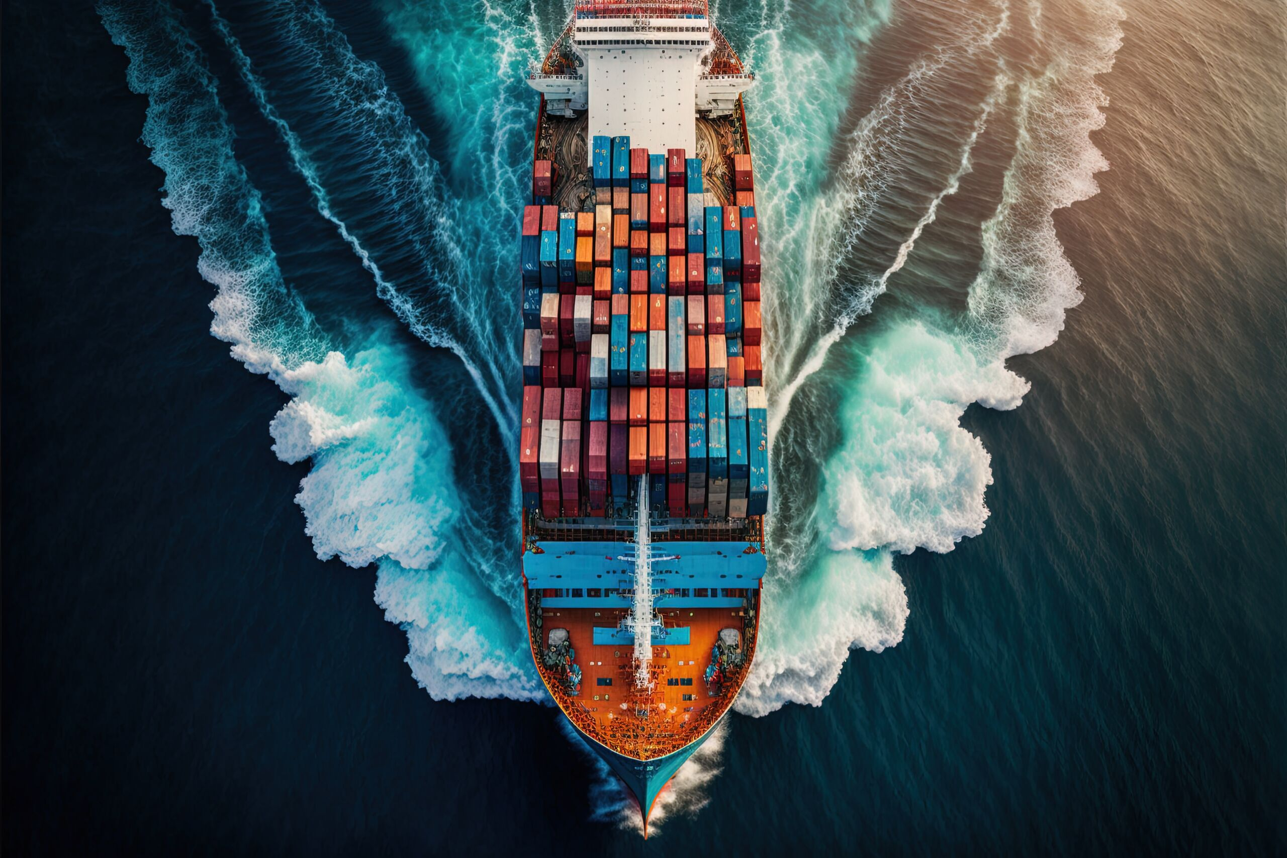
Приложения на изкуствения интелект в различните видове транспорт: от подпомагане до автономност
Системи за подпомагане на водача (ADAS):
Системите, задвижвани от изкуствен интелект, като адаптивен круиз контрол, асистент за поддържане на лентата и автоматично аварийно спиране, вече са стандартно оборудване в много автомобили. Тези системи използват компютърно зрение и комбиниране на данни от сензори, за да анализират пътната обстановка и да се намесват при необходимост. За търговските автопаркове това означава значителни икономии на гориво и по-голяма надеждност на доставките.

Slide 23

Приложения на изкуствения интелект в различните видове транспорт
Управление на транспортния поток:
Градовете използват изкуствен интелект за анализ на моделите на движение и динамично регулиране на синхронизацията на светофарите, конфигурацията на пътните ленти и ограниченията на скоростта. Моделите за машинно обучение предсказват задръстванията, преди те да възникнат, което позволява проактивни мерки.

Slide 24
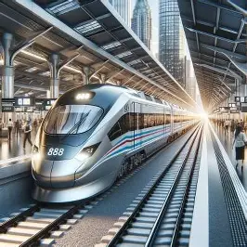
Част 3
Изкуствен интелект в железопътната експлоатация:
Превантивна поддръжка:
Изкуственият интелект анализира данни от хиляди сензори, разположени във влаковете и по релсите, за да предвиди повреди на компоненти дни или седмици преди те да възникнат. Това предотвратява скъпоструващи аварии и повишава безопасността чрез проактивно разрешаване на проблемите.
Оптимизация на разписанията:
Алгоритмите за машинно обучение изготвят железопътни разписания, които максимизират капацитета на мрежата, като същевременно свеждат до минимум конфликтите и закъсненията. Изкуственият интелект може да симулира хиляди сценарии, за да намери оптимални решения, за чието разработване на човешките планиращи биха били необходими месеци.

Slide 25
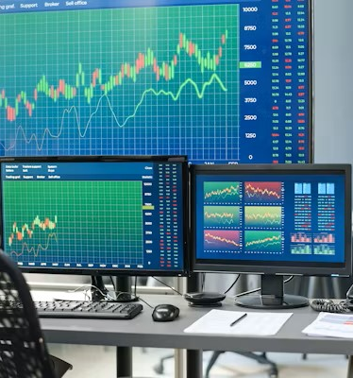
Част 3
Енергийна ефективност: ‍Системите за изкуствен интелект оптимизират режимите на ускорение и спиране на влаковете, за да сведат до минимум енергопотреблението, като същевременно спазват разписанията. Някои железопътни оператори са намалили енергопотреблението с 15–20 % благодарение на системите за подпомагане на управлението, базирани на изкуствен интелект.
‍‍Мониторинг на безопасността: ‍Системите за компютърно зрение проверяват релсите, откриват препятствия и наблюдават поведението на пътниците, за да идентифицират рискове за безопасността. Изкуственият интелект може да открива проблеми, свързани с поддръжката, които човешките инспектори биха пропуснали, и да предупреждава операторите за потенциални рискове за сигурността.

Slide 26
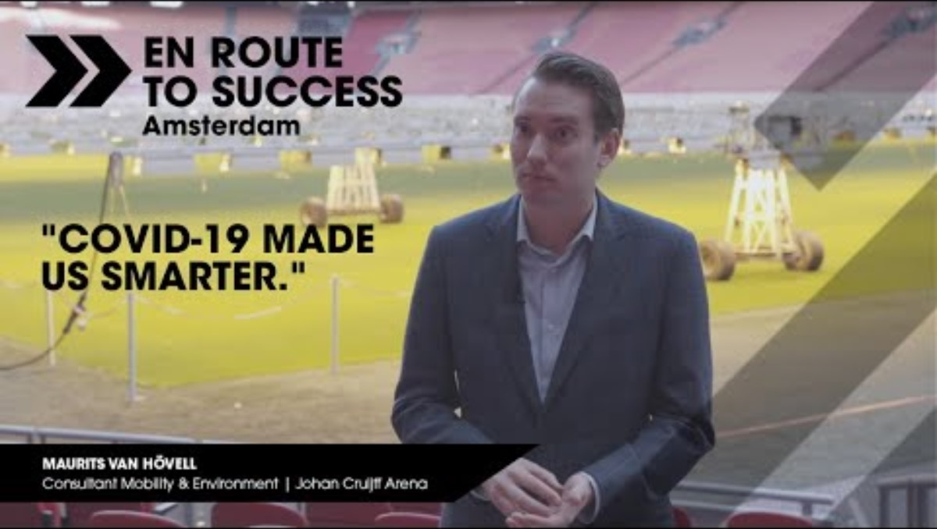
Интелигентно управление на трафика в Амстердам
Видео 5: „По пътя към успеха“
Връзка: https://www.youtube.com/watch?v=fkj0TDPEVTk
Продължителност: 04:29 минути
Съдържание: В „По пътя към успеха“ експерти по мобилност разглеждат Амстердам – град, в който велосипедите са повече от хората и който има големи амбиции да се превърне в водещ световен център за интелигентна мобилност. Как Амстердам прокарва пътя си към успеха, въпреки всички предизвикателства?
• 10% намаление на часовете загуба на превозни средства • Съвместно автоматизирано управление между 3 пътни администрации • Интелигентното паркиране намалява времето за търсене с 43%
• Иновационен проект, финансиран от ЕС

Slide 27
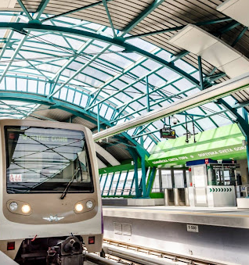
Пример 1: Предвидителна поддръжка с изкуствен интелект в метрото в София
Контекст:
Метрото в София обслужва над 300 000 пътници дневно. Непланираните повреди на оборудването причиняват прекъсвания в обслужването, като средно се регистрират 15 инцидента месечно, което се отразява на удовлетвореността на пътниците и на оперативните разходи.
Внедряване:
• 6-месечен пилотен проект на линия 2.
• Модел за машинно обучение, обучен на базата на 3-годишни записи за поддръжка.
• Интеграция със съществуващата система за планиране на поддръжката

Slide 28

Пример 2
Резултати:
• 70% намаление на непланираните повреди
• 25% намаление на разходите за поддръжка
• Повишаване на надеждността на обслужването от 94% на 98,5%
• Екипите по поддръжката могат да планират интервенциите си в периоди с нисък трафик Изводи: В началото прогнозите на изкуствения интелект се нуждаеха от потвърждение от опитни техници. Човешкият опит остава от съществено значение за интерпретирането на препоръките на изкуствения интелект и вземането на окончателни решения за поддръжката. Успехът се дължи на съчетаването на възможностите на изкуствения интелект с професионалната преценка.

Slide 29
04
Част 4
Да бъдем винаги една крачка напред

Slide 30
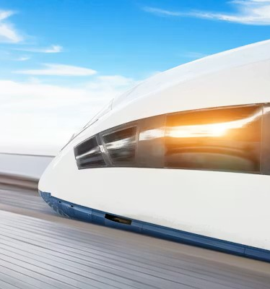
С поглед към бъдещето
Подготовка на специалистите в транспортния сектор за бъдеще, основано на изкуствен интелект:
Трансформацията на транспортния сектор чрез изкуствен интелект е неизбежна, но нейната посока не е предопределена. Специалистите в транспортния сектор определят начина, по който тези технологии се внедряват, и гарантират, че те служат на обществения интерес.
Основни компетенции за бъдещите специалисти в транспортния сектор: Грамотност в областта на изкуствения интелект – разбиране какво може и какво не може да направи изкуственият интелект, кога да му се доверяваме и кога да поставяме под въпрос неговите препоръки.

Slide 31
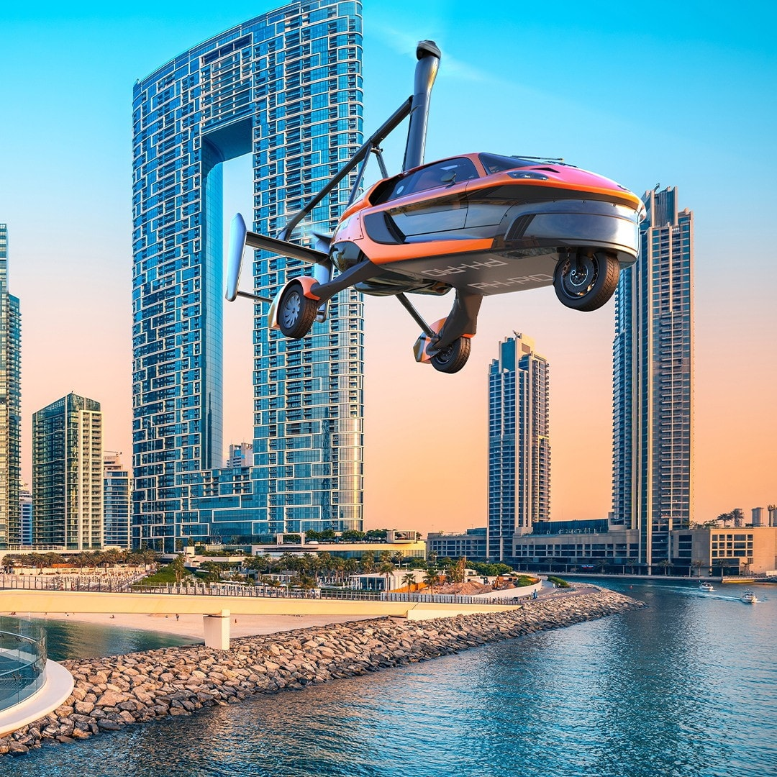

Looking to the future
Data competence: Ability to work with data, understand its limitations, and recognize bias or quality issues.
Ethical reasoning: Making responsible decisions when AI raises questions about safety, privacy, or social impact.
Systems thinking: Seeing how AI components fit within larger transport systems and considering unintended consequences.
Adaptability: Continuous learning as AI capabilities evolve and new applications emerge.

Slide 32

Част 4
Стратегии за отговорно внедряване на изкуствен интелект.
Започнете с ясни цели: Не използвайте изкуствен интелект само защото е на мода. Определете конкретни проблеми, при които изкуственият интелект носи реална полза. Например, използвайте изкуствен интелект за предвидителна поддръжка, защото това намалява броя на повредите, а не защото всички други го правят.
2. Поддържайте човешки контрол: изкуственият интелект трябва да подпомага човешкото вземане на решения, а не да го замества напълно. Критичните решения, свързани с безопасността, трябва винаги да включват човешка преценка. Създайте протоколи за това кога и как хората да се намесват в системите за изкуствен интелект.
3. Дайте приоритет на ясността: предпочитайте системи за изкуствен интелект, които могат да обяснят своите препоръки. Изкуственият интелект от типа „черна кутия“ е неподходящ за транспортни решения, които са от критично значение за безопасността. Специалистите трябва да разбират защо изкуственият интелект предлага конкретни действия.

Slide 33
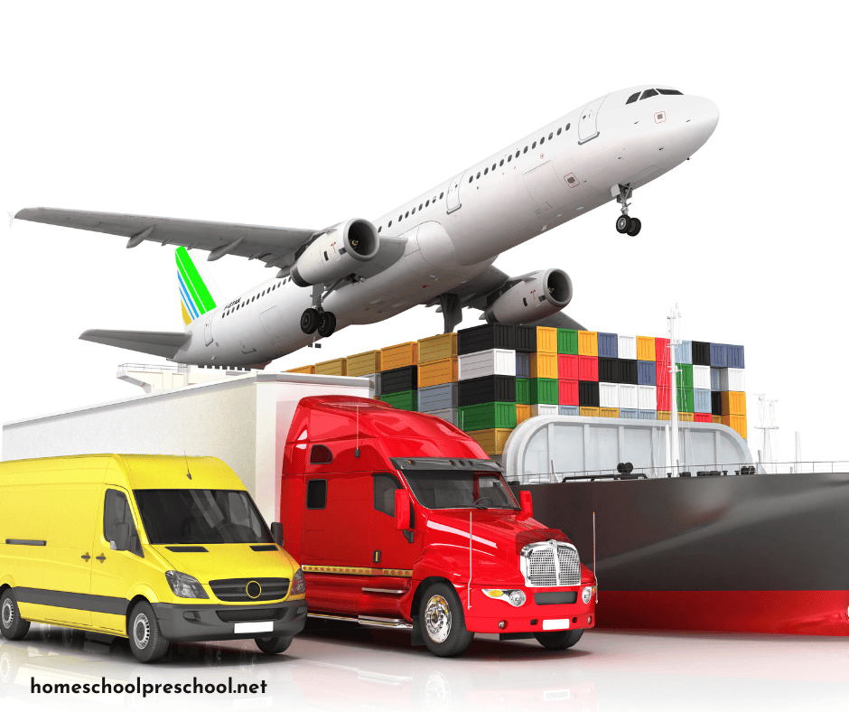
Част 4
4. Преодоляване на предразсъдъците и осигуряване на равнопоставеност:
Системите за изкуствен интелект могат да затвърдят съществуващите предразсъдъци в данните. Необходимо е да се гарантира, че оптимизираният чрез изкуствен интелект транспорт обслужва справедливо всички групи от населението, а не само онези, които са добре представени в обучителните данни. Трябва да се проучи дали „оптималните“ решения не поставят в неравностойно положение уязвимите групи.
5. Инвестиране в образование и обучение: Непрекъснатото професионално развитие е от съществено значение. Транспортните организации трябва да подкрепят персонала си в придобиването на компетенции в областта на изкуствения интелект. Образователните институции като HST трябва редовно да актуализират учебните си програми.

Slide 34
05
Част 5
Графичен преглед на възможните пресечни точки между 4-те сектора

Slide 35
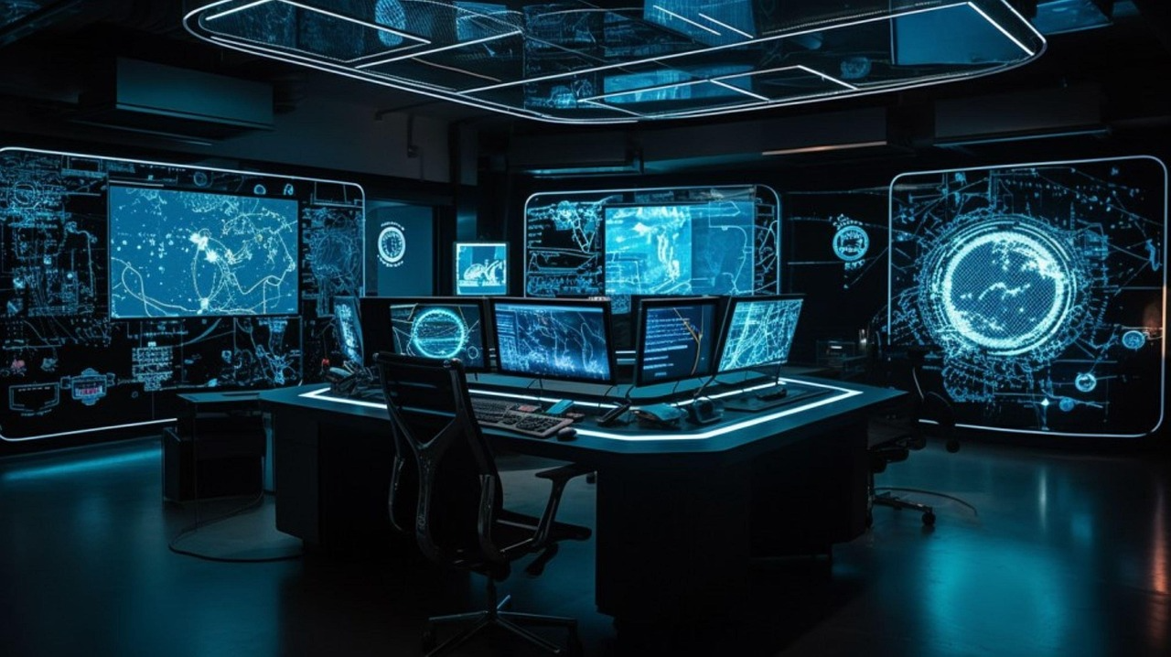
Защо междусекторната интеграция е важна
Традиционен подход:
• Всеки сектор работи изолирано
• Дублиране на събирането на данни и инфраструктурата
• Пропуснати възможности за споделяне на ресурси
• По-високи разходи и по-голямо въздействие върху околната среда
• Интеграция, задвижвана от изкуствен интелект: • Секторите споделят данни в реално време чрез общи платформи
• Координирано вземане на решения между системите
• Цялостно оптимизиране на ресурсите
• Повишаване на ефективността и устойчивостта с 25–35%

Slide 36
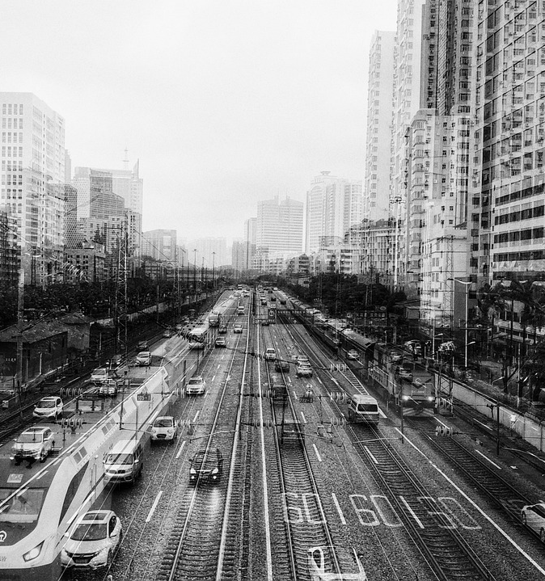
6-те основни връзки
1. Транспорт ↔ Селско стопанство: Интелигентна логистика
2. Транспорт ↔ Енергетика: Интегриране на електромобилите в електроенергийните мрежи
3. Транспорт ↔ Вода: Оптимизация на морския транспорт
4. Селско стопанство ↔ Енергетика: Селско стопанство, захранвано със слънчева енергия
5. Селско стопанство ↔ Вода: Системи за напояване, базирани на изкуствен интелект
6. Енергетика ↔ Вода: Интелигентно пречистване на водата

Slide 37
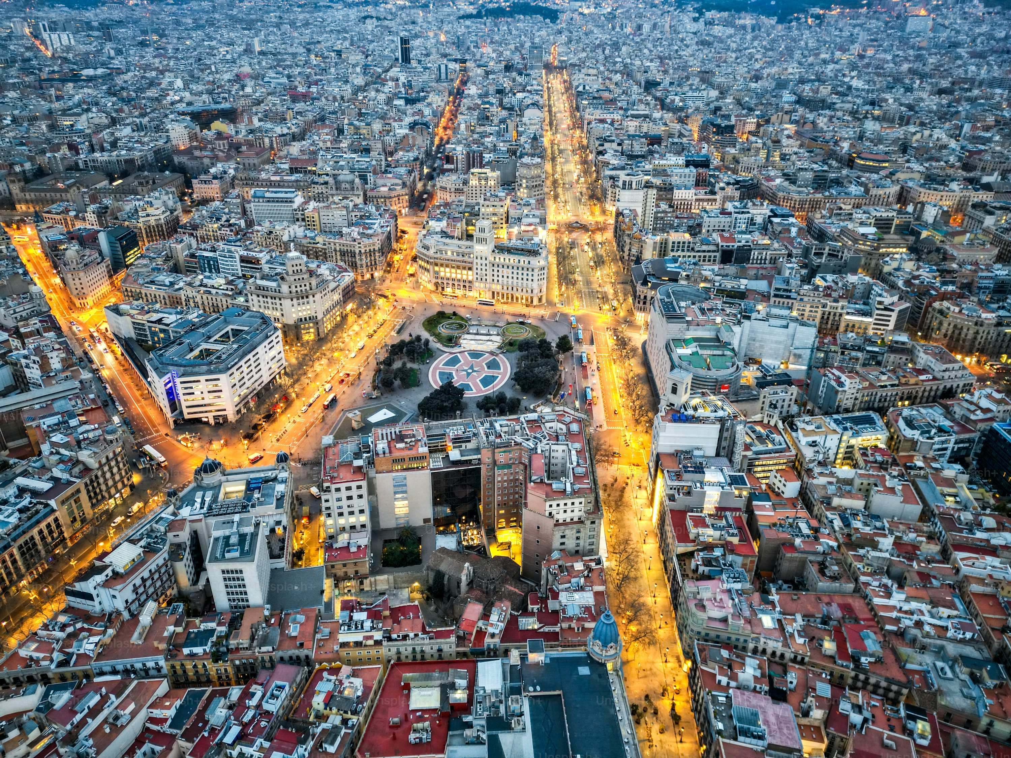
Примери за успех в областта на изкуствения интелект в различни сектори на ЕС
1. „БАРСЕЛОНА – УМЕН ГРАД“ (Испания)
Всички 4 сектора на една платформа
Резултати: 25 % намаление на разходите, 35 % намаление на емисиите
2. „ПРЕЦИЗНО ЗЕМЕДЕЛИЕ В НИДЕРЛАНДИЯ“
Интеграция на селското стопанство + енергетика + водоснабдяване
Резултати: 37 % икономия на вода, 23 % по-малко хранителни отпадъци
3. КОПЕНХАГЕН ГРИЙН МОБИЛИТИ (COPENHAGEN GREEN MOBILITY) Координация на транспорта и енергетиката Резултати: икономии от 400 000 евро годишно, стабилна електроенергийна мрежа 4. АМСТЕРДАМ ИНТЕГРИРАНИ СИСТЕМИ (AMSTERDAM INTEGRATED SYSTEMS) Координация на водата, енергетиката и транспорта Резултати: 28% намаление на разходите за енергия Ключов урок: Интеграцията създава по-голяма стойност, отколкото отделните сектори. Изкуственият интелект позволява тази координация в голям мащаб.

Slide 38
Заключения
• Изкуственият интелект преобразува ключови сектори: транспорт, енергетика, водоснабдяване и селско стопанство – като позволява по-интелигентни, по-безопасни и по-ефективни операции чрез свързани, базирани на данни системи.
• Той помага за справянето с големи предизвикателства като задръствания, недостиг на ресурси, климатични въздействия, рискове за безопасността, сложност на логистиката и липса на квалифицирана работна ръка.
• Реалните приложения, които вече се използват, включват автономна мобилност, предвидима поддръжка, интелигентни електроенергийни мрежи, прецизно напояване, прогнозиране на възобновяемата енергия и оптимизирана логистика.
• Междусекторната интеграция осигурява много по-голямо въздействие от изолираните решения, тъй като платформите за изкуствен интелект могат да свържат транспорта, енергетиката, водоснабдяването и селското стопанство в единни, интелигентни екосистеми.
• Отговорното използване на изкуствения интелект изисква човешки надзор, етично мислене, прозрачност и справедливост – изкуственият интелект подобрява професионалната преценка, вместо да я замества.
• Непрекъснатото учене е от съществено значение, тъй като ИИ се развива бързо, което изисква от професионалистите да развиват нови умения и да си сътрудничат между секторите.
• Бъдещите професионалисти в областта на устойчивостта и мобилността ще определят как ИИ ще се използва в услуга на обществото, за укрепване на безопасността и изграждане на устойчиви системи за всички.

Slide 39

follow our journey
Благодаря!
https://sustainvet.eu/

